Slide 1


TRƯỜNG TIỂU HỌC PHÚC LỢI
TUẦN 20
Đạo đức
Tích cực hoàn thành nhiệm vụ (Tiết 3)

Slide 2





Chủ đề 5:
TÍCH CỰC HOÀN THÀNH NHIỆM VỤ
Bài 6: TÍCH CỰC HOÀN THÀNH NHIỆM VỤ

Slide 3



Slide 4


Slide 5
YÊU CẦU CẦN ĐẠT
- Củng cố, khắc sâu những kiến thức về tích cực hoàn thành nhiệm vụ và vận dụng những điều đã học vào thực tiễn cuộc sống.
- Hình thành và phát triển, biết điều chỉnh bản thân để có thái độ và hành vi chuẩn mực của tích cực hoàn thành nhiệm vụ.

Slide 6




Slide 7
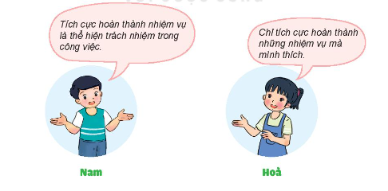

1: Em đồng tình hay không đồng tình với ý kiến nào dưới đây? Vì sao?

Slide 8
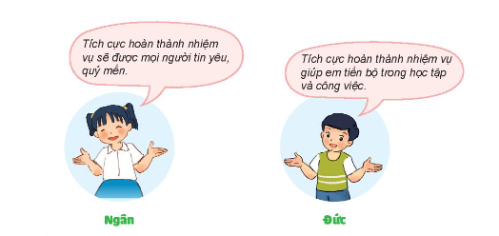
1: Em đồng tình hay không đồng tình với ý kiến nào dưới đây? Vì sao?

Slide 9


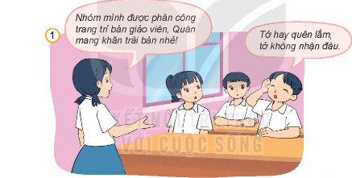
2. Nhận xét bạn nào tích cực, bạn nào chưa tích cực hoàn thành nhiệm vụ và giải thích vì sao.

Slide 10
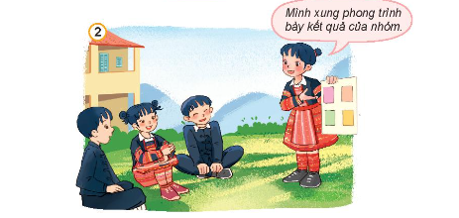
2. Nhận xét bạn nào tích cực, bạn nào chưa tích cực hoàn thành nhiệm vụ và giải thích vì sao.

Slide 11
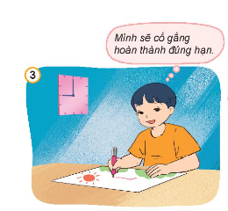
2. Nhận xét bạn nào tích cực, bạn nào chưa tích cực hoàn thành nhiệm vụ và giải thích vì sao.

Slide 12
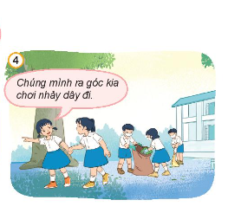
2. Nhận xét bạn nào tích cực, bạn nào chưa tích cực hoàn thành nhiệm vụ và giải thích vì sao.

Slide 13
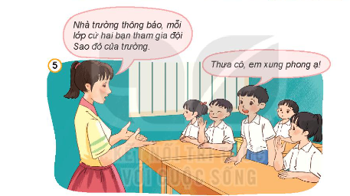
2. Nhận xét bạn nào tích cực, bạn nào chưa tích cực hoàn thành nhiệm vụ và giải thích vì sao.

Slide 14
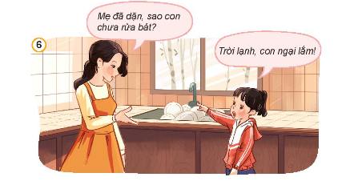
2. Nhận xét bạn nào tích cực, bạn nào chưa tích cực hoàn thành nhiệm vụ và giải thích vì sao.

Slide 15

